Slide 1
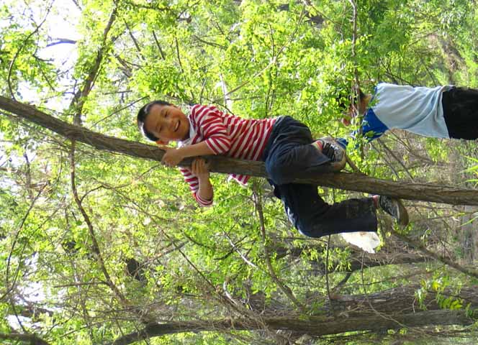
槐乡的孩子
鲁迅小学 陈萍

Slide 2
槐乡的孩子,从小就和槐树结成了伴。槐乡的孩子离不开槐树，就像海边的娃娃离不开大海，山里的孩子离不开石头。

Slide 3
槐乡的孩子,从小就和槐树结成了伴。槐乡的孩子离不开槐树，就像海边的娃娃离不开大海，山里的孩子离不开石头。

Slide 4
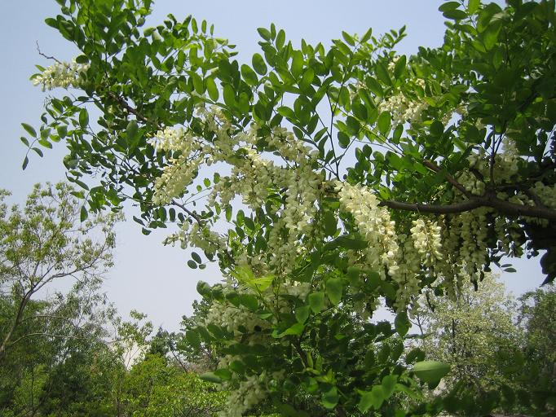
让我们一起走进槐乡, 了解一下槐乡的孩子!

Slide 5
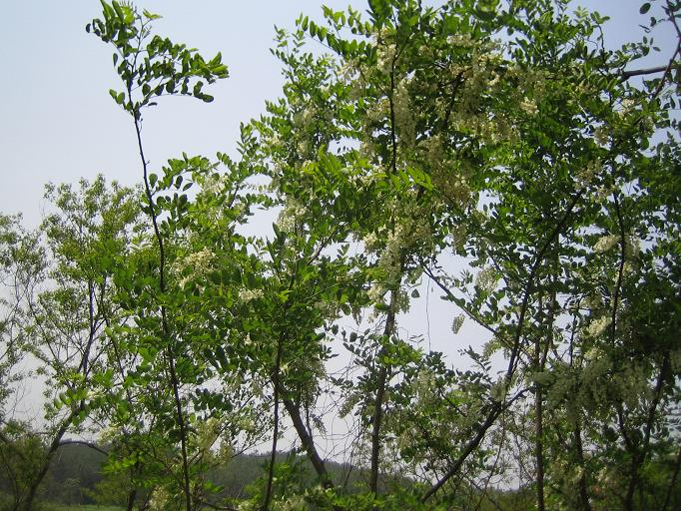
同学们，你们了解槐乡
孩子了吗?

Slide 6
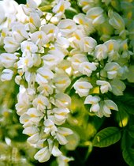
课文中的哪些地方写到了
槐乡孩子的勤劳?

Slide 7
勤劳的槐乡孩子是不向爸爸妈妈伸手要钱
的,他们上学的钱是用槐米换来的。
槐乡的孩子是不怕热，他们背着水葫芦，
带着干粮，没等云雀开口歌唱黎明，就已经爬
到小山上了。
男孩常常是爬到树上，用长长的钩刀一下
又一下地削着槐米。
一簇簇槐米落下来了。女孩有的弯腰捡着，
两条辫子像蜻蜓的翅膀，上下飞舞着；有的往
篮里塞着槐米，头一点一点的像觅食的小鸭子。

Slide 8
勤劳的槐乡孩子是不向爸爸妈妈伸手要钱
的,他们上学的钱是用槐米换来的。
槐乡的孩子是不怕热，他们背着水葫芦，
带着干粮，没等云雀开口歌唱黎明，就已经爬
到小山上了。
男孩常常是爬到树上，用长长的钩刀一下
又一下地削着槐米。
一簇簇槐米落下来了。女孩有的弯腰捡着，
两条辫子像蜻蜓的翅膀，上下飞舞着；有的往
篮里塞着槐米，头一点一点的像觅食的小鸭子。

Slide 9

当缕缕炊烟从村中升起的时候，孩
子们满载而归，田野里飘荡着他们快乐
的歌声。
月落柳梢，劳累一天的孩子们带着
甜蜜的微笑进入了梦乡。

Slide 10

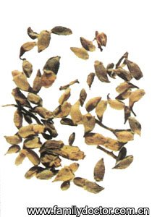
异名：槐米染料；槐米色素 成分：为芦丁，桦皮
醇,槐二醇,槐花米甲、乙、丙素,还含有槲皮素，槐花皂
苷等。
来源：以槐树另名细叶槐、金药树、豆槐、国槐等）
含苞欲放的花，即槐米为原料，利用现代的生物技术提
取而成的天然着色剂。用途：天然黄色染料，用于织物
的染色。

Slide 11
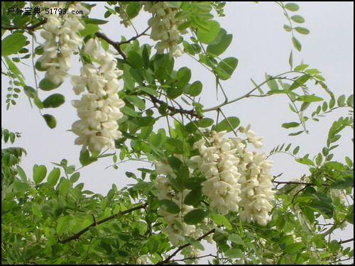

Slide 12
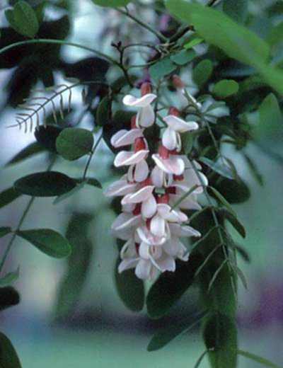

Slide 14
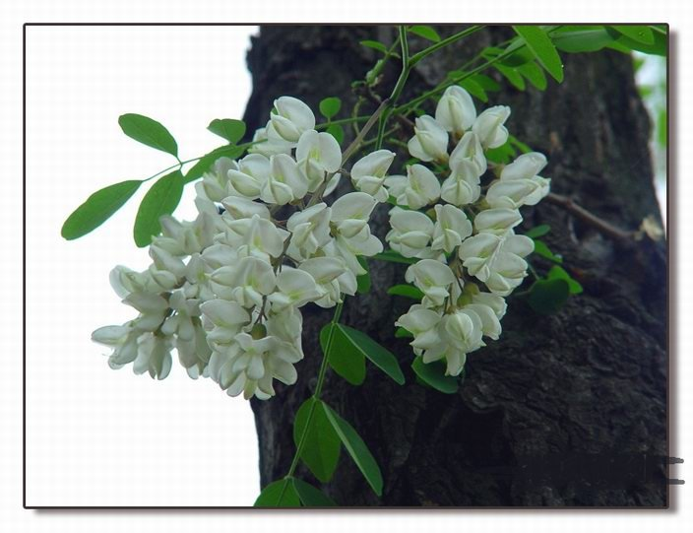

Slide 15
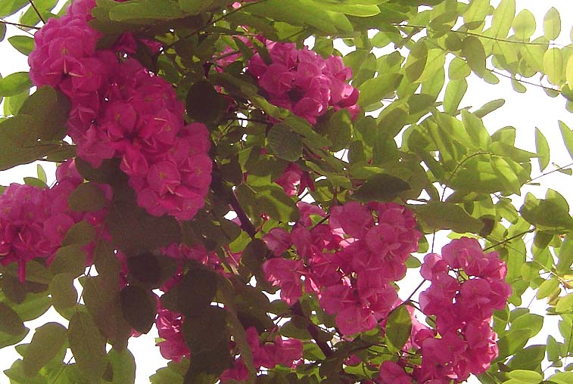

Slide 16
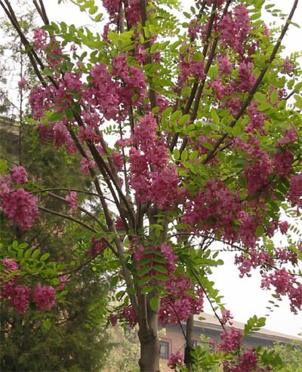

Slide 18
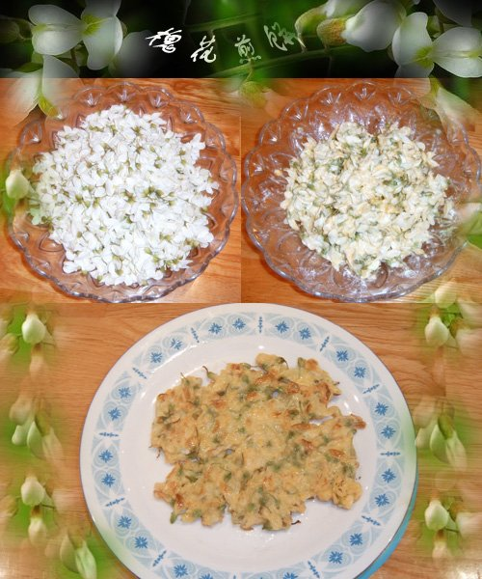

Slide 19
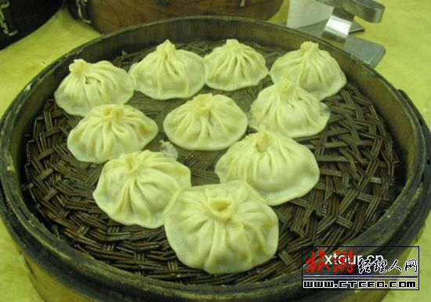

Slide 20
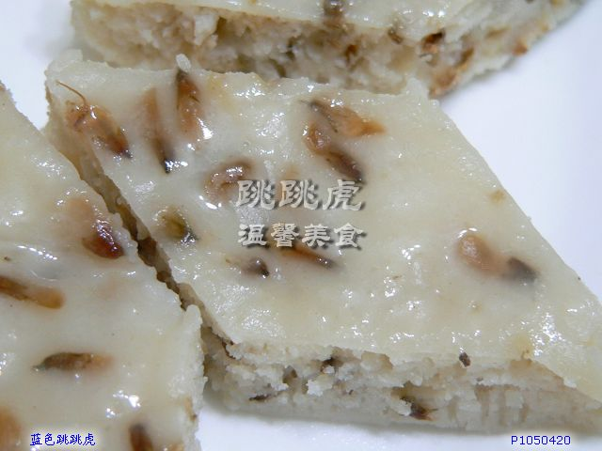
槐花糕

Slide 21
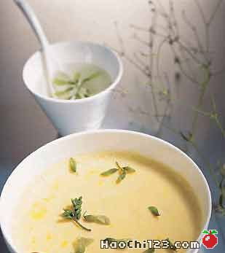
槐花小晶蛋

Slide 22
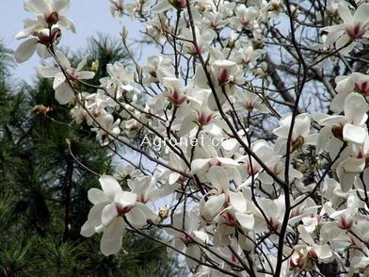
同学们再见！

